Slide 1
Golang 개념 정리
2020. 06. 06 (토)
신 재 환

Slide 2
Go – 클로저(Closure)
리턴 값으로 익명 함수(Anonymous function)를 반환하는 형태를 지닌다.
익명 함수와 유사하지만, 반환되는 익명 함수 외부에 최소 한 개의 지역 변수를 포함한다.
클로저가 호출될 때, 이전의 지역 변수 값을 유지한다는 특성을 제공한다.

Slide 3
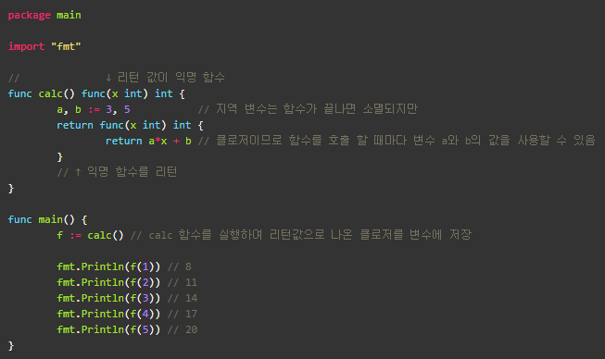

Go – 클로저(Closure)
클로저 예제 코드

Slide 4
Go – 병렬성 및 동시성
병렬성(Parallelism): 동시 처리의 물리적인 개념
작업을 여러 CPU 코어에서 나눠서 동시에 처리하는 상태
동시성(Concurrency): 동시 처리의 논리적인 개념
단일 코어에서 여러 스레드를 생성하여 각 스레드에 코어를 할당하는 시간을 쪼개어 동시에 처리되는 것 처럼 보이는 상태 (시분할 형태로 처리)
Go 루틴 : Go 언어 자체적으로 병렬성 및 동시성을 지원하는 경량 스레드
채널(Channel) : Go 루틴끼리 데이터를 주고 받기 위해 사용되는 통로

Slide 5
Go – 동시성 철학
“메모리 공유를 통해 통신하지 말고 통신을 통해 메모리를 공유하라”
스레드와 메모리 공유가 아닌, Go 루틴과 채널 중심의 프로그래밍
수행할 전체 작업을 여러 개의 Go루틴으로 나누어 파이프 라인 모델을 설계
하나의 Go루틴에서 처리한 결과값을 채널을 통해 다음 Go 루틴으로 전달
Go routine 1
Go routine 2
Go routine 3
channel 1
channel 2

Slide 6
Go – Select 구문
Select 구문
Go 루틴, 채널과 함께 Go 언어에서 동시성을 위해 가장 중요한 개념 중 하나
Go 루틴에서 사용되는 여러 채널에 대한 동기화를 수행
정확한 동시성 프로그램을 보다 간편하게 구현할 수 있도록 함

Slide 7
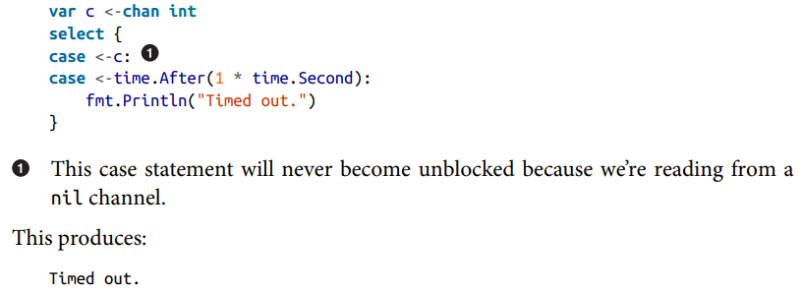
Go – Select 구문
Select 구문 특징 #1
case 문의 채널 값이 들어올 때 까지 select문에서 차단(block) 되며, 로직의 취소, 시간초과(time-out), 대기(waiting) 등을 수행
time.After() 함수를 사용하여 시간 초과 핸들링

Slide 8
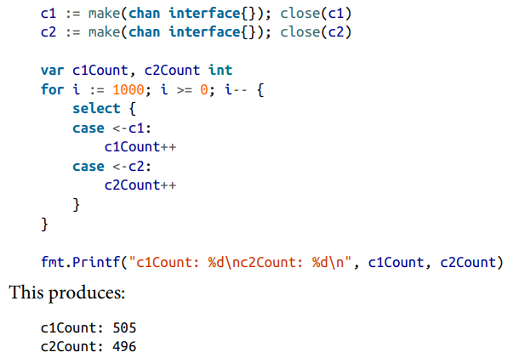
Go – Select 구문
Select 구문 특징 #2
Switch – case 구문과 유사한 형태를 지니지만, 각 case의 조건이 순차적으로 검사되지 않음 (각각의 case 구문이 거의 동일한 확률로 선택됨)
여러 case의 채널에 값이 존재하는 경우 랜덤으로 수행

Slide 9
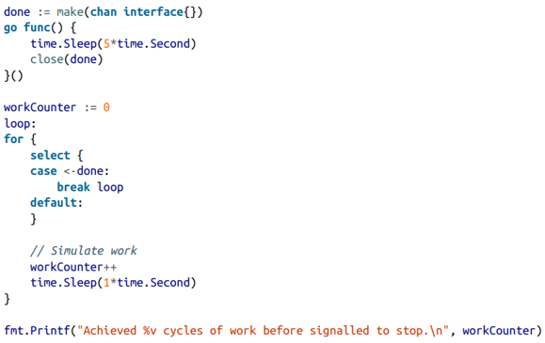
Go – Select 구문
Select 구문 특징 #3
모든 case의 채널에 값이 없어 차단(block)된 경우 실행되는 default 구문을 지원
default 구문은 주로 for – select(무한루프) 형태로 사용됨

